Slide 1

일본의 의식주 문화의 특징
1.의
2.식
3.주

Slide 2

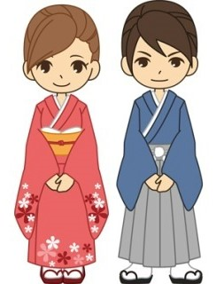
1.의: 일본의 옷 문화 -일본에 유명한 전통 옷은 키모노이다. -키모노가 설날 때 자주 입은다. -일본 사람은 인생에 키모노 4번 입을 때: +어린의 날 +성인식 +결혼식 +장례식

Slide 3

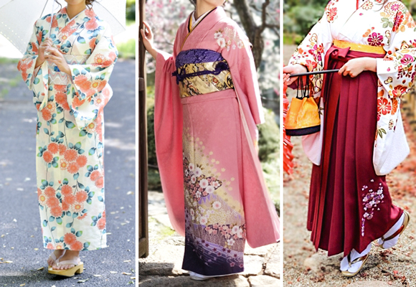
키모노가 다양하다.
키모노 전통을 입으며 현재 일본 사람들은 특별한 키모노나 편한 키모노을 영향을 받는다.
다양한 색깔, 다양한 사이즈 다 있음.

Slide 4

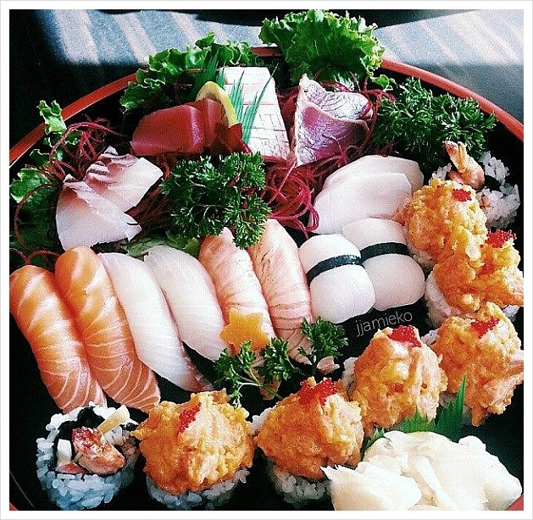
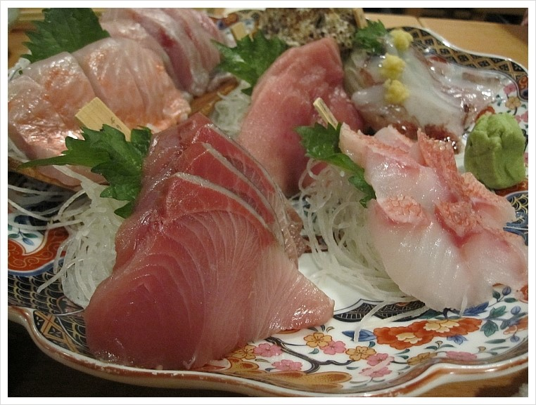
2. 식: 일본의 음식 문화
일본의 문화를 대표하는 음식들이다.
일본에 유명한 음식:
+ 초밥
+사시미
+우동
+돈까스

Slide 5

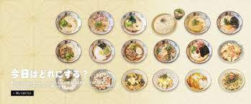
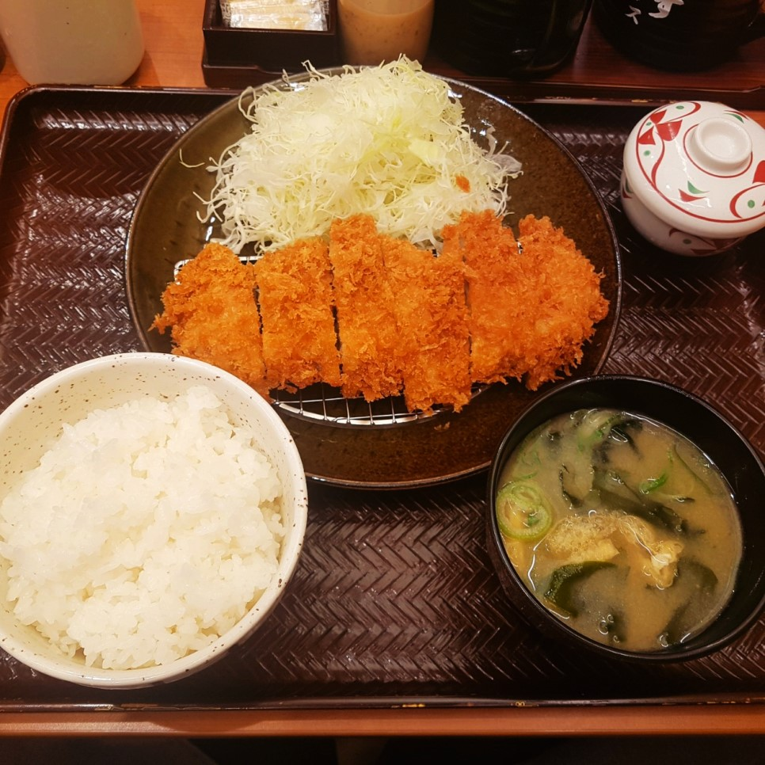
일본의 여러 우동
일본의 돈가쓰

Slide 6

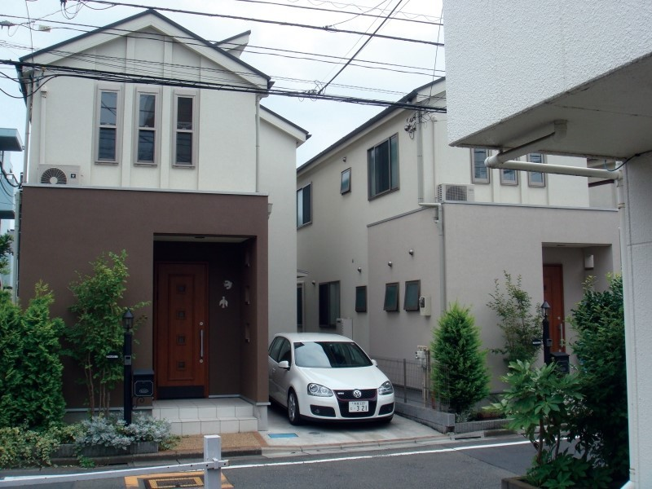
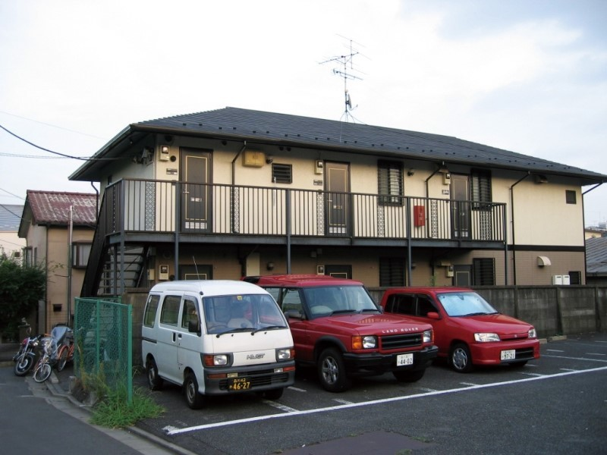
3.주: 일본의 집 -지진때문에 일본의 집은 작고 튼튼하고 좋다. -갈끔하고 정리가 잘되어있다.

Slide 7
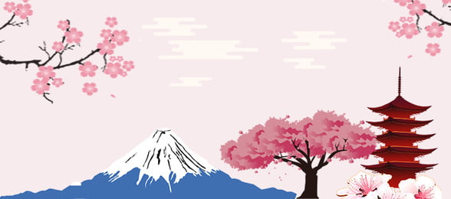
수고하셨습니다!! 감사합니다~~

